Slide 1
软件工程导论SE33001
第8章：软件维护
Chapter 8：Software Maintenance

Slide 2
软件维护在软件生命周期中的位置
问题定义
计划时期
可行性研究
需求分析
软件设计
开发时期
编码
测试
维护时期
维护

Slide 3
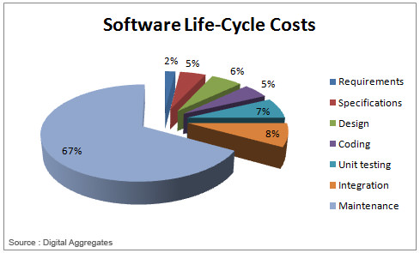
软件维护占大部分软件生命周期费用
软件工程的主要目的就是要提高软件的可维护性，减少软件维护所需要的工作量，降低软件系统的总成本。

Slide 4
本章内容
1、软件维护的定义
2 、软件维护的特点
3 、软件维护过程
4 、软件的可维护性
5 、预防性维护
6 、软件再工程过程
Notes:
Software Architecture Design

Slide 5

8.1 软件维护的定义

Slide 6
软件维护的定义
所谓软件维护就是在软件已经交付使用之后，为了改正错误或满足新的需要而修改软件的过程。

Slide 7
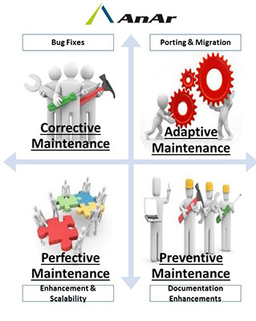
软件维护的分类
可以通过描述软件交付使用后可能进行的4项活动，具体地定义软件维护：
改正性维护、适应性维护、完善性维护、预防性维护

Slide 8
软件维护的类型
 | 软件维护的类型 | 说明
1 | 改正性维护 | 由于软件测试的不彻底性，软件交付使用后，都会继续发现潜在的错误，对它们进行诊断和改正
2 | 适应性维护 | 适应运行环境的改变而进行的维护（计算机软硬件等改变）
3 | 完善性维护 | 完善和加强产品的功能与性能，以满足用户日益增长的需要。
4 | 预防性维护 | 为了改进未来的可维护性或可靠性，或为了给未来的改进奠定更好的基础而修改软件

Slide 9
4类软件维护在总维护中的占比
4类维护活动都必须应用于整个软件配置
维护软件文档和维护软件的可执行代码是同样重要的

Slide 10

单选题
1分
因计算机硬件和软件环境的变化而作出的修改软件的过程称为（ ）
A
改正性维护
B
适应性维护
C
完善性维护
D
预防性维护
提交

Slide 11

8.2 软件维护的特点

Slide 12
8.2.1 结构化维护与非结构化维护差别巨大
非结构化维护：即软件配置只有程序代码，只能阅读代码进行维护，需要付出很大代价；
结构化维护：软件配置完整，维护工作可以从需求文档开始，软件的各项属性可理解、可修改、可测试，为软件维护带来极大的方便和高效率。

Slide 13
8.2.2 维护的代价昂贵
维护的工作量模型
M 是维护中消耗的总工作量
P 是生产性工作量
K 是一个经验常数
c 是因缺乏好的设计和文档而导致复杂性的度量
d 是维护人员对软件熟悉程度的度量
模型指明，未按软件工程要求做、原来参加开发的人员或小组不能参加维护，则工作量及成本将按指数级增加。

Slide 14
8.2.3 维护中的典型问题
(1)难以跟踪软件版本的进化过程,软件的变化未在文档中反映出来.
(2)难以跟踪软件的创建过程.
(3)难以读懂他人程序.
(4)无文档或不全.
(5)软件人员流动性大.
(6)设计时未考虑修改需要,修改困难.
(7)维护工作无吸引力,缺乏成就感.

Slide 15

8.3 软件维护的过程

Slide 16
软件维护事先的组织工作
首先建立维护的机构
申明提出维护申请报告的过程及评价的过程
为每一个维护申请规定标准的处理步骤
建立维护活动的记录保管，并规定复审的标准

Slide 17
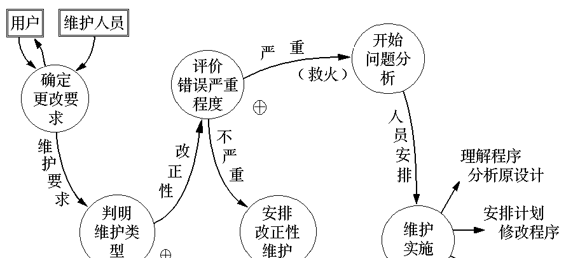
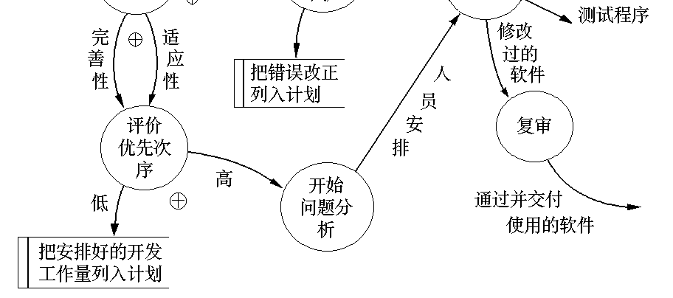
软件维护的事件流

Slide 18
任何维护类型都需要进行的技术工作
修改软件需求说明
修改软件设计
设计评审
对源程序做必要的修改
单元测试
集成测试( 回归测试)
确认测试
软件配置评审等。

Slide 19
维护评价
(1) 每次程序运行平均失效的次数。
(2) 用于每一类维护活动的总人时数。
(3) 平均每个程序、每种语言、每种维护类型所做的程序变动数。
(4) 维护过程中增加或删除一个源语句平均花费的人时数。
(5) 维护每种语言平均花费的人时数。
(6) 一张维护要求表的平均周转时间。
(7) 不同维护类型所占的百分比。

Slide 20
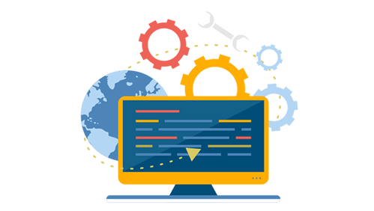
8.4 软件的可维护性

Slide 21
软件可维护性的定义
可以把软件的可维护性定性地定义为： 维护人员理解、改正、改动或改进这个软件的难易程度
提高可维护性是软件工程方法学所有步骤的关键目标！

Slide 22
8.4.1 决定软件可维护性的因素
决定软件可维护性的因素主要有下述5个：可理解性、可测试性、可修改性、可移植性、可重用性

Slide 23
（1）可理解性
软件可理解性表现为外来读者理解软件的结构、功能、接口和内部处理过程的难易程度。
模块化（模块结构良好，高内聚，松耦合）、详细的设计文档、结构化设计、程序内部的文档和良好的高级程序设计语言等，都对提高软件的可理解性有重要贡献。

Slide 24
（2）可测试性
在设计阶段应该尽力把软件设计成容易测试和容易诊断的：包括良好的文档、清晰的软件结构、可用的测试工具、测试过程等
对于程序模块可以用程序复杂度来度量它的可测试性。模块的环形复杂度越大，可执行的路径就越多，因此全面测试它的难度就越高。

Slide 25
（3）可修改性
软件容易修改的程度与概要设计中的设计原理和启发规则直接有关；
耦合、内聚、信息隐藏、局部化、控制域与作用域的关系等，都影响软件的可修改性。

Slide 26
（4）可移植性
软件可移植性指的是，把程序从一种计算环境（硬件配置和操作系统）转移到另一种计算环境的难易程度。
利用分离变化点原则：把与硬件、操作系统以及其他外部设备有关的程序代码集中放到特定的程序模块中，可以把因环境变化而必须修改的程序局限在少数程序模块中，从而降低修改的难度。

Slide 27
（5）可重用性
所谓重用（reuse）是指同一事物不做修改或稍加改动就在不同环境中多次重复使用；
通常，可重用的软件构件在开发时都经过很严格的测试。因此，软件中使用的可重用构件越多，软件的可靠性越高，改正性维护需求就越少；
很容易修改可重用的软件构件使之再次应用在新环境中，因此，软件中使用的可重用构件越多，适应性和完善性维护也就越容易。

Slide 28
8.4.2 文档
文档是影响软件可维护性的决定因素。由于长期使用的大型软件系统在使用过程中必然会经受多次修改，所以文档比程序代码更重要；
软件文档应该满足下述要求：
（1）必须描述如何使用系统。
（2）必须描述怎样安装和管理这个系统。
（3）必须描述系统需求和设计。
（4）必须描述系统实现和测试，以便使系统可维护
文档可以分为用户文档和系统文档两类

Slide 29
（1）用户文档
用户文档是用户了解系统的第一步，它应该能使用户获得对系统的准确的初步印象。
包括内容：
(1) 功能描述
(2) 安装文档
(3) 使用手册
(4) 参考手册（要完整）
(5) 操作员指南(如果需要有系统操作员的话)

Slide 30
（2）系统文档
系统文档指从问题定义、需求说明到验收测试计划一系列和系统实现有关的文档。描述系统设计、实现和测试的文档对于理解程序和维护程序来说是极端重要的。
和用户文档类似，系统文档的结构也应该能把读者从对系统概貌的了解，引导到对系统每个方面每个特点的更形式化更具体的认识。

Slide 31
8.4.3 提高可维护性的方法
建立明确的软件质量目标和优先级
使用提高软件质量的技术和工具
进行明确的质量保证审查
选择可维护的程序设计语言
改进程序的文档

Slide 32
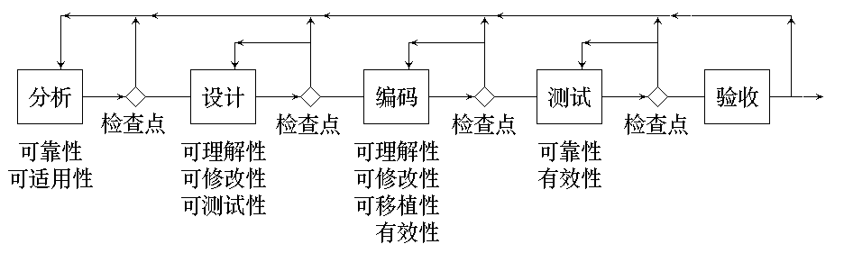
8.4.4 可维护性复审
在软件工程过程的每一个阶段都应该考虑并努力提高软件的可维护性，在每个阶段结束前的技术审查和管理复审中，应该着重对可维护性进行复审。

Slide 33
对每项维护本身复审
维护应该针对整个软件配置，不应该只修改源程序代码。当对源程序代码的修改没有反映在设计文档或用户手册中时，就会产生严重的后果。
每当对数据、软件结构、模块过程或任何其他有关的软件特点做了改动时，必须立即修改相应的技术文档。不能准确反映软件当前状态的设计文档可能比完全没有文档更坏。
用户通常根据描述软件特点和使用方法的用户文档来使用、评价软件。如果对软件的可执行部分的修改没有及时反映在用户文档中，则必然会使用户因为受挫折而产生不满。

Slide 34
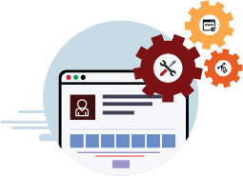
8.5 预防性维护

Slide 35
预防性维护的概念
预防性维护方法是由Miller提出来的，他把这种方法定义为：“把今天的方法学应用到昨天的系统上，以支持明天的需求。”
开发和维护者不应等待用户的维护申请,在条件具备时应该主动地进行预防性维护。
预防性维护对象:
预计若干年内将继续使用的程序
当今正成功使用的程序
最近的将来要进行大修改和完善的程序

Slide 36
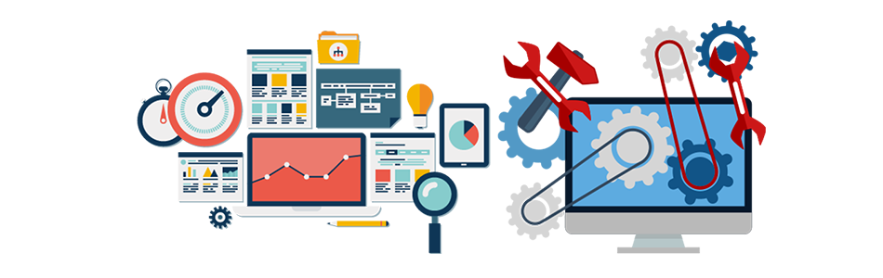
8.6 软件再工程

Slide 37
再工程是一个重构活动（类比重建房子）
开始重建前，首先检查一下房子。确定它是否确实需要重建？
在拆掉并重建房子前，确定其结构是否牢固。若结构良好，则可能是“改造”。
在开始重建前，确保你已经了解房子最初是如何建造的。（墙内部，布线、管道以及内部结构。）
若开始重建，应该用最现代的，耐久的材料。
如果决定重建，一定要采用严格的方式，使用现在及将来都将获得高质量的做法。

Slide 38
软件再工程的概念
软件再工程：将新技术和新工具应用于老的软件的一种较“彻底”的预防性维护。
软件再工程是运用逆向工程、重构等技术，在充分理解原有软件的基础上,进行分解、综合、并重新构建软件，用以提高软件的可理解性、可维护性或演化性。

Slide 39
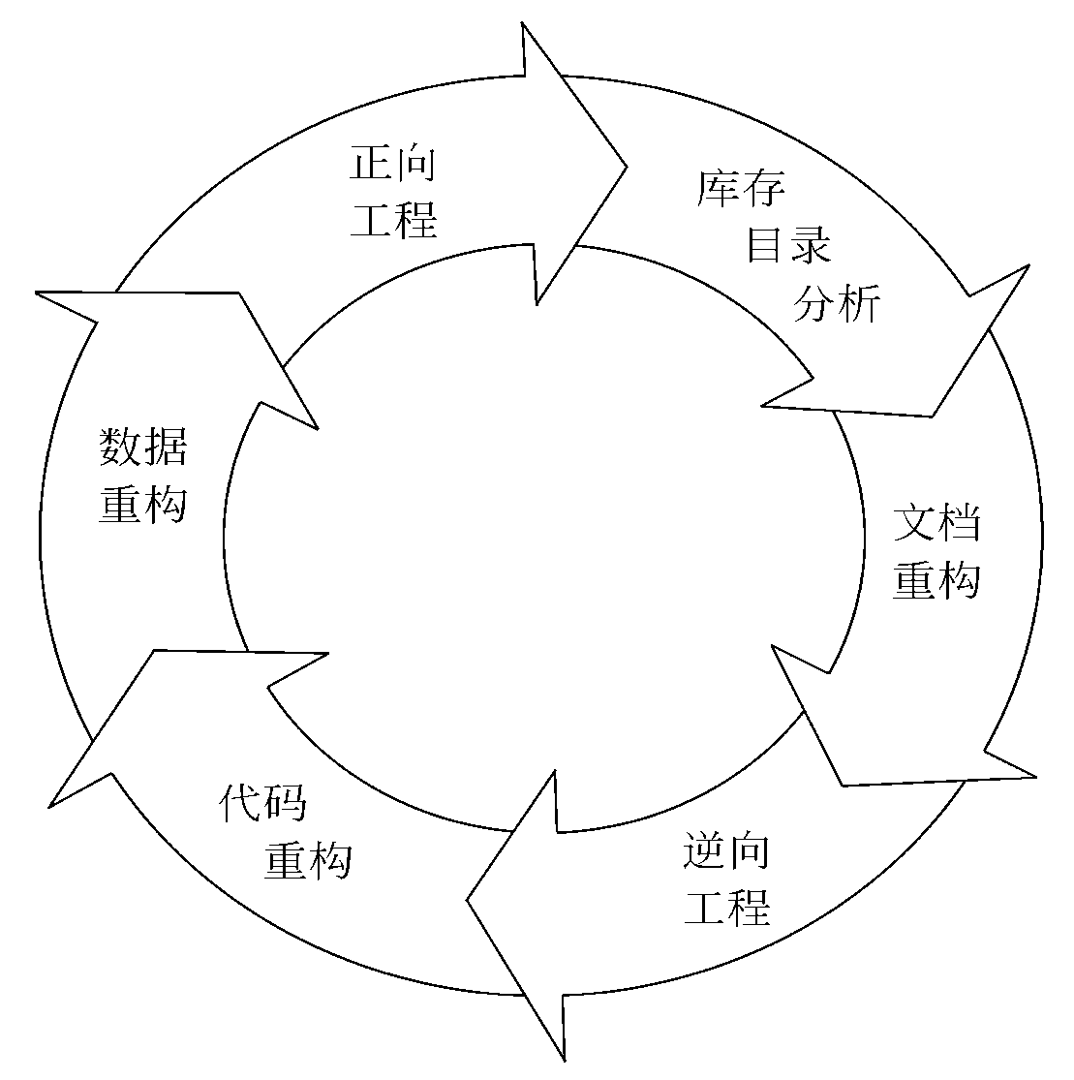
软件再工程过程模型
在某些情况下这些活动以线性顺序发生，但也并非总是这样。
例如，为了理解某个程序的内部工作原理，可能在文档重构开始之前必须先进行逆向工程。
软件再工程过程模型

Slide 40
软件再工程过程示意图
需求
新需求
（重构）
正
向
工
程
逆
向
工
程
（重构）
设计
设计
（重构）
代码
代码

Slide 41
软件再工程过程模型所定义的6类活动
（1）库存目录分析
（2）文档重构
（3）逆向工程
（4）代码重构
（5）数据重构
（6）正向工程

Slide 42
（1）库存目录分析
每个软件组织都应该保存其拥有的所有应用系统的库存目录。该目录包含关于每个应用系统的基本信息。
应该仔细分析库存目录，按照业务重要程度、寿命、当前可维护性、预期的修改次数等标准，把库中的应用系统排序，从中选出再工程的候选者，然后分配再工程所需要的资源。
（例如应用系统的名字，最初构建它的日期，已做过的实质性修改次数，过去18个月报告的错误，用户数量，安装它的机器数量，它的复杂程度，文档质量，整体可维护性等级，预期寿命，在未来36个月内的预期修改次数，业务重要程度等）。

Slide 43
（2）文档重构
老程序固有特点是缺乏文档。具体情况不同，处理这个问题的方法也不同：
如果一个程序是相对稳定的，而且可能不会再经历什么变化，那么让它保持现状是一个明智的选择。
为了便于今后的维护，必须更新文档，但是由于资源有限，应采用“使用时建文档”的方法。
如果某应用系统是完成业务工作的关键，而且必须重构全部文档，则仍然应该设法把文档工作减少到必需的最小量。

Slide 44
（3）逆向工程
逆向工程是一个恢复设计结果的过程
利用逆向工程工具从现存的程序代码中抽取有关数据、体系结构和处理过程的设计信息。

Slide 45
（4）代码重构
代码重构是最常见的再工程活动。某些老程序具有比较完整、合理的体系结构，但是个体模块的编码方式却是难于理解、测试和维护的。在这种情况下，可以重构可疑模块的代码。
首先，用重构工具分析源代码，标注出和结构化程序设计概念相违背的部分
然后，重构有问题的代码（此项工作可自动进行）
最后，复审和测试生成的重构代码（以保证没有引入异常）并更新代码文档。

Slide 46
（5）数据重构
与代码重构不同，数据重构是一种全范围的再工程活动—对数据的修改必然会导致体系结构或代码层的改变。
大多数情况下，数据重构始于逆向工程活动，分解当前使用的数据体系结构，必要时定义数据模型，标识数据对象和属性，并从软件质量的角度复审现存的数据结构。

Slide 47
（6）正向工程
正向工程也称为革新或改造，这项活动不仅从现有程序中恢复设计信息，而且使用该信息去改变或重构现有系统，以提高其整体质量。

Slide 48
本章小结
维护是软件生命周期的最后一个阶段，也是持续时间最长、代价最大的一个阶段。软件工程学的主要目的就是提高软件的可维护性，降低维护的代价。
软件维护通常包括4类活动：改正性维护、适应性维护、完善性维护、预防性维护。
软件的可理解性、可测试性、可修改性、可移植性和可重用性，是决定软件可维护性的基本因素。
在软件生命周期的每个阶段都必须充分考虑维护问题，并且为软件维护预做准备。
文档是影响软件可维护性的决定因素。
在条件具备时应该主动地进行预防性维护。
预防性维护实质上是软件再工程。典型的软件再工程过程模型定义了库存目录分析、文档重构、逆向工程、代码重构、数据重构和正向工程6类活动。

